Slide 1
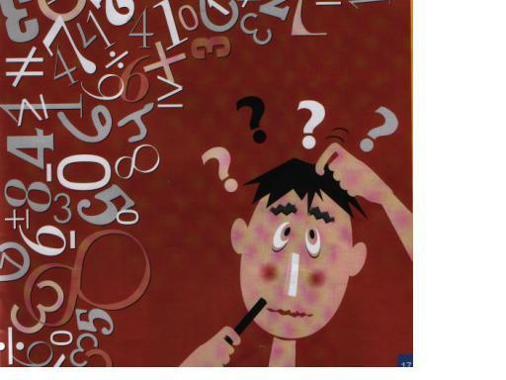
SINAV STRATEJİLERİ
NE YAPMALI ?
NE YAPMAMALI?

Slide 2

HEDEFLER
Öncelikle hedefinizi belirleyin ve hedefinizdeki bölümü kazanmak için sınavda yaklaşık kaç net yapmanız gerektiğini öğrenin.Böylece çalışmalarınız "sonuca yönelik" olacaktır. ,
1980 yılında Yale üniversitesinde yapılan araştırmada ilköğretim 6.sınıfa giden yüz öğrenciye hedeflerini yazmaları istenmiş,
Yüzde dokuzunun somut bir hedef yazdığı görülmüş yirmi yıl sonra bu grubun çok başarılı kariyer ve statüde olduğu görülmüş.

Slide 3
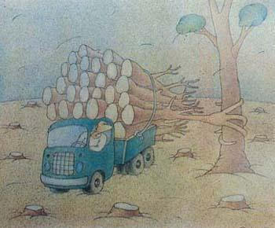
Asla pes etme…
Öğrencinin biri kasabasında kütüphane kurulması için altı yıl boyunca valiliğe tam 312 mektup yazıyor, valilik en sonunda mektupların sonunun gelmeyeceğini düşünerek kasabaya küçük bir kütüphane kurmaya karar veriyor , ancak çocuğa bu da yetmiyor ve artık haftada ki mektup birden yazmaya başlıyor dört yıl sora valilik kasabaya ülkenin en büyük kütüphanesini kurmaya karar veriyor …

Slide 4
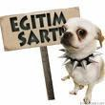
Nasıl ders çalışmalıyız?
Nasıl ders çalışmalıyız? sorusunu cevaplamadan önce…
niçin ders çalışmalıyız? sorusunun cevabını bulmalıyız .

Slide 5

ASLA PES ETME…
Başarıya ulaşamayanların yüzde doksanı yenilgiye uğramamıştır...
Sadece pes etmişlerdir.”

Slide 6
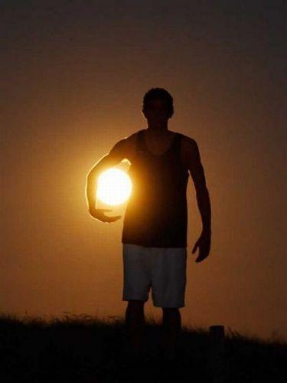
Başarıya İnanmak
Bilinçaltı söylenene inanır.
Kendinize ne söylerseniz o olursunuz.

Slide 7
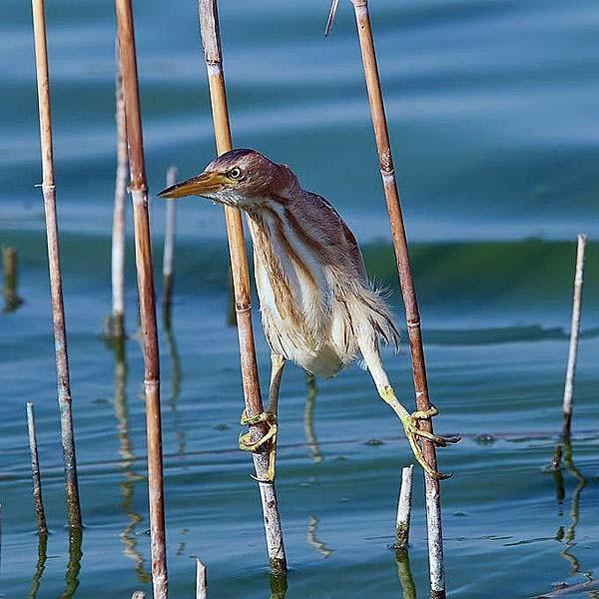
Kolay-Zor
Kolay olan hiçbir şey yoktur.
Zorluğu oluşturan onu isteksizce yapmaktır.

Slide 8

Beynin Algı Mekanizması
%1 tad alarak,
%1,5 dokunarak,
%3,5 koklayarak,
%11 işiterek,
%83 görerek öğreniriz.

Slide 9
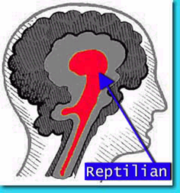
Hatırlama
Okuduklarımızın % 10 ‘unu
İşittiklerimizin % 20 ‘sini
Gördüklerimizin % 30 ‘unu
Hem görüp hem işittiklerimizin% 50 ‘sini
Söylediklerimizin % 80 ‘ini
Yaşayarak söylediklerimizin % 90 ‘ını
HATIRLARIZ….

Slide 10
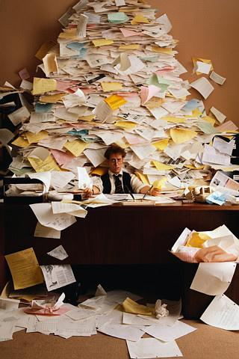
Planlama
Planlama size iki eşsiz yetenek kazandırır:
Düşünme,
İşleri önem sırasına göre yapabilme yeteneği

Slide 11
PLAN ÖRNEKLERİ
HAFTASONU İÇİN PLAN
5.00 KADAR DİNLEN…
5.00-7.00 A KADAR DERS TEKRAR ( DERSHANE VE OKUL DERSLERİ)
7.00-8.00 YEMEK DİNLENME
8.00-9.00 SBS TESTLER ÇÖZÜLECEK
9.00-30 DİNLEN
9.30 DAN 10.30 SBS TESTLERİ
10.30.11.00 KİTAP OKU
11.00 UYKU

Slide 12
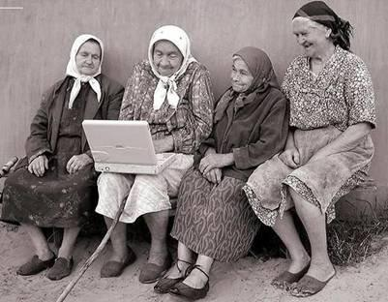
4 Temel Çalışma Prensibi
Ön yargısız olmak.
Bütünü parçalarına ayırmak.
En kolay olandan başlamak.
Tekrar yapmak.

Slide 13

ÇALIŞMA STRATEJİLERİ
Neyi bilmediğinizi bilin. Bir soruyu yapamıyorsanız kesin bilmediğiniz bir şey vardır, o bilmediğiniz şeyi bulmanız gerekmektedir.
Bir konuya ilişkin çıkan soruların yaklaşık yüzde
70-80'ini doğru çözebiliyorsanız, o konuyu kavramışsınız demektir.
Standart soru kalıplarının dışındaki sorulara çalışın. İlginç soruları 'bu çıkmaz' diye geçmeyin.
Soruyu çok fazla okuyarak zihninizi karıştırmayın.
Kaynaklarda karşınıza çıkan her soruya sınavda karşınıza çıkabilir mantığıyla yaklaşmaya çalışın.

Slide 14

ÇALIŞMA STRATEJİLERİ
Her sorunun size sınavda sorulabileceğini düşünerek yanıtlamaya çalışın. Çözemediğiniz veya yanlış çözdüğünüz soruların doğru cevaplarını öğretmenlerinizden veya arkadaşlarınızdan öğrenin.
Özellikle zor olan konulara çalışırken, tıkandığınız noktada "kendim halledeceğim" diye ısrar etmeyin ve öğretmenlerinizden yardım alın. Öğretmenlerinizin göstereceği bazı püf noktalar size bir ufuk kazandıracaktır.Aksi takdirde ciddi anlamda zaman ve motivasyon kaybınız olabilir.
Sınava hazırlık sürecinde hazırlık dergileri, konu anlatımlı soru bankaları, dershanelerin yayınları gibi mümkün olduğunca farklı kaynaklardan yararlanın.

Slide 15
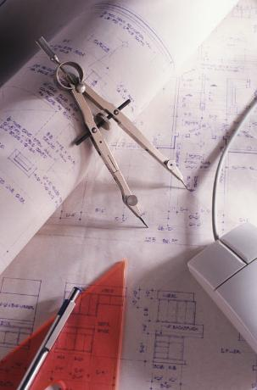
ÇALIŞMA STRATEJİLERİ
Ders ayırt etmeksizin bütün derslere çalışın, konulara yarım yamalak çalışmayın. Çünkü sınavda zaman kullanımını en fazla zora sokan bildiklerimiz ve bilmediklerimiz değil, biraz bildiğimiz ya da tereddüt ettiğimiz sorulardır.
Her çalışma öncesi bir konuyu bitirmeyi hedefleyin ve bu hedefe ulaşmaya çalışın.
Belirli aralıklarla haftalık ve aylık tekrar yapın.
Herhangi bir derse veya konuya karşı önyargılı olmayın. "Bu zor bir konu. çalışsam da yapamam" demeyin. Unutmayın bir konuyu birileri kavrıyorsa herkes kavrayabilir.

Slide 16
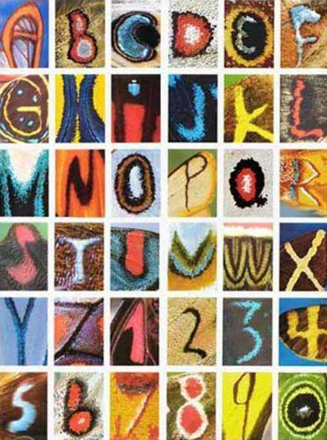
ÇALIŞMA STRATEJİLERİ
Bir konuyla ilgili soruları çözmeden önce o konuyu iyi öğrenmelisiniz. Soru çözerek de öğrenip öğrenmediğinizi kontrol etmiş olursunuz.
Sınav sistemini ve soru tiplerini tanıyın, ben bunu daha önce çözmüştüm diyebileceğiniz kadar hem de. Bunun için doğru zamanda, doğru yerde, kendinizi vererek çalışmanız gerekiyor.
Çalışma sonrası hatırlamaya konsantre olun. Okuduğunuz bilgiler üzerinde düşünün. Kendi yorumlarınızı ekleyin. Okuduklarınızı kendi cümlelerinizle ifade edin.
Çalışırken sanki bir başkasına anlatacakmış gibi çalışın.Başkasına anlatacakmış gibi çalışmak motivasyonu artırır ve çalıştıklarınız daha çok akılda kalır.

Slide 17
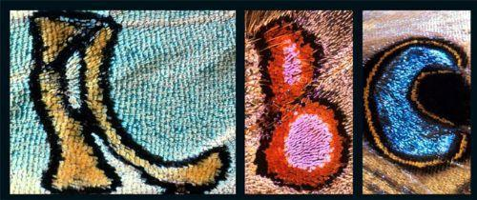
ÇALIŞMA STRATEJİLERİ
Çalışmaya başlamadan yada ara vermeden önce nereye kadar çalışacağınızı belirleyin. Kendinize bu şekilde hedef koymanız sizi çalışmaya koşullandır.
Bütünü gördükten sonra detaya inin konuyu kendi içinde sınıflandırın.içeriğini maddeler halinde çıkarın.
Bilgiler arasındaki bağlantılara ve geçişlere dikkat ederek çalışın.
Örneğin:PV:nrt förmülünü akılda tutmak için, para ver nurettin şeklinde benzetmelerle kalıcılaştırın.
Ezber gerektiren metinleri semboller çizerek kaydedin.
Bir bilgiyi şarkı ritmiyle öğrenmeyi deneyin.

Slide 18

ÇALIŞMA STRATEJİLERİ
Her gün belirli miktarda soru çözmeye çalışın. Soru çözmek sizde bir alışkanlık olsun.
Deneme sınavları üzerinden konu eksikliklerinin tespit edilmelidir.
Aynı hata ve eksiklerle sınavlara girmeye devam ederseniz aynı sonuçları almaya devam edersiniz.

Slide 19
Bilmece
ALTIN HANGİ KUTUDA
İki kutunun üzerinde "A" ve "B" etiketleri bulunuyor.
A kutusundaki etikette şu yazılıdır:
"B kutusunun üstündeki ifade doğrudur ve altın A kutusundadır."
B kutusundaki etikette şu yazılıdır:
"A kutusunun üstündeki ifade yanlıştır ve altın A kutusundadır."
Kutuların birinde altın olduğunu varsayarsak, altın hangi kutudadır?

Slide 20

HER ŞEY SENİNLE BAŞLAR, SENDE BİTER!
Çaresizlik öğrenilmiştir.
Başarılı olmak da öğrenilebilir.
Sende sandığından fazlası var!
Gelebileceğin en iyi yerde değilsin.
Yeni bir hayat için gereken, yeni bir akıldır.
Doğru şeyi yapmak için yanlış zaman yoktur.
Rüzgarı suçlamayı bırak, yelkenleri kullanmayı öğren!
Seyirci koltuğundan sıkıldıysan, sahneye çık.
Zirvede her zaman bir kişiye daha yer var.
Her şey seninle başlar!
Başkaları yapabildiyse, sen de yaparsın.
Hayatta ya tozu dumana katarsın,
Ya da tozu dumanı yutarsın.
Seçim senin!

Slide 21
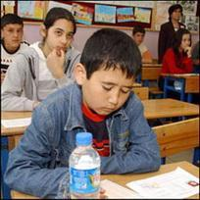
ÇALIŞMA STRATEJİLERİ
Unutmamalıyız ki, artık eksik tamamlama dönemine girdik. Dolayısıyla yanlış yaptığınız her soru siz adaylar için büyük önem taşıyor.Yanlışlar konusunda moralinizi bozmak yerine; sorunun doğru cevabını öğrenerek bir eksiğinizi daha kapattığınızı düşünmelisiniz.
Çünkü doğru cevapladığınız soruyu sınavda da doğru yapacaksınız. Ancak yanlış yaptığınız sorunun doğru cevabını öğrenmezseniz o zaman, sınavda da yine yanlış yapma riskiniz olacaktır.
Sınava kadar son yedi yılda çıkmış olan sınav sorularının en az bir defa çözün.

Slide 22

ÇALIŞMA STRATEJİLERİ
Yanlışlar konusunda moralinizi bozmak yerine; sorunun doğru cevabını öğrenerek bir eksiğinizi daha kapattığınızı düşünmelisiniz.
Çünkü doğru cevapladığınız soruyu sınavda da doğru yapacaksınız.
Ancak yanlış yaptığınız sorunun doğru cevabını öğrenmezseniz o zaman, sınavda da yine yanlış yapma riskiniz olacaktır.
Sınava kadar son yedi yılda çıkmış olan sınav sorularının en az bir defa çözün.

Slide 23

STRES

Slide 24

OLUMSUZ DÜŞÜNCELER
Başaramazsam!
Sınavım Nasıl Geçecek!
Bildiklerimi Unutursam!
Yeterince Hazırlanamadım!
Ben bu işi başaramayacağım!
Süre Yetmeyecek!
Diğerleri benden daha akıllı ve başarılı !
Kazanamazsam artık beni sevmeyecekler !
Kazanamazsam artık rezil olurum!
Mutlaka kötü bir şeyler olacak!
1000.travma yaşayan birey
Sınav Kaygısını tetikleyen olumsuz düşünceler

Slide 25
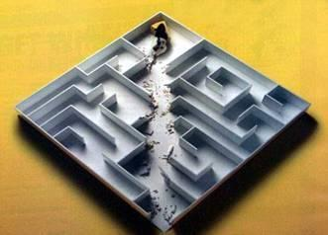
    Pozitif düşünmeyi dene
    Sorun üretme !
    Çözüme odaklan

Slide 26
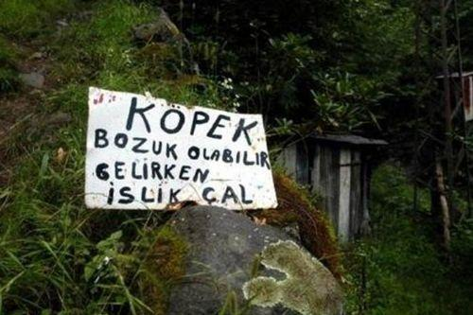
İç engellere takılıyoruz
Kafanızda en çok neyi düşünürseniz, hayatınızda onu çoğaltırsınız. Günde aklımızdan 60 bin ile 80 bin arası düşünce geçer. Bu düşünceler ne hakkında?
Olumsuz düşünceleri zihinsel canavarlar halini almadan önce yok edin.

Slide 27
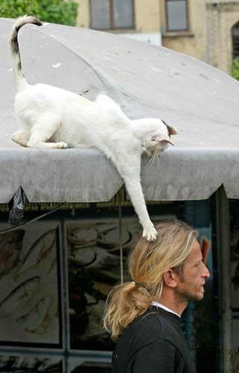
Düşüncelerin mıknatıs özelliği vardır…
Korktuğunuz başınıza gelir.

Slide 28
HER ŞEY SENİNLE BAŞLAR, SENDE BİTER!
Çaresizlik öğrenilmiştir.
Başarılı olmak da öğrenilebilir.
Sende sandığından fazlası var!
Gelebileceğin en iyi yerde değilsin.
Yeni bir hayat için gereken, yeni bir akıldır.
Doğru şeyi yapmak için yanlış zaman yoktur.
Rüzgarı suçlamayı bırak, yelkenleri kullanmayı öğren!
Seyirci koltuğundan sıkıldıysan, sahneye çık.
Zirvede her zaman bir kişiye daha yer var.
Her şey seninle başlar!
Başkaları yapabildiyse, sen de yaparsın.
Hayatta ya tozu dumana katarsın,
Ya da tozu dumanı yutarsın.
Seçim senin!

Slide 29
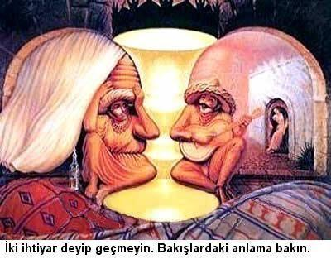

Slide 30
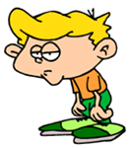
SINAV STRESİ
Baba oğluna; Atatürk senin yaşındayken sınıf birincisiydi…
Oğulda babasına;Senin yaşındayken de cumhurbaşkanıydı…

Slide 31
Bilmece
Hangi gün
Bir kabilede
Kadınlar Pazartesi,Salı,Çarşamba günleri,
Erkekler ise Perşembe,Cuma,Cumartesi günleri yalan söylemekteler,
Diger günlerde ise doğruyu söylemektelermiş.
Kadın: Dün yalan söylüyordum.
Erkek: Ben de.
Bugün günlerden nedir?

Slide 32

SINAV STRESİNE KARŞI
Sınava girmeden sanki sınava girmis her şey bitmiş senaryolarını kendinizce üretmeyin. Kazanamazsanız ne olacağını sınavdan sonraya saklayın.
Sınava dönük karamsar konuşmalardan yada size sıkıntı verecek ortamlardan uzak durmaya özen gösterin.
Ben zorlanıyorsam, diğerleri de zorlanıyordur.’ Ya da Ben heyecanlıysam, diğerleri de heyecanlıdır.’ Bu süreçte kendinize sık sık yalnız olmadığınızı hatırlatmanızda fayda vardır. Tek başınalık duygusundan sıyrıldığınızda, sınav havasına girmeniz daha da kolay olacaktır.

Slide 33
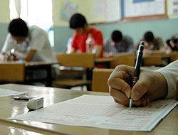
SINAV STRESİNE KARŞI
Sınav salonunda kendiniz için ayrılan yere oturduğunuzda sınavla ilgili hazırlık sürecinin tamamen bittiğinin ve artık yaptığınız hazırlığın meyvesini alacağınızın farkında olmalısınız.
Sınavın ilk 5-10 dakikasında heyecanınız ve kaygınız yüksek, motivasyonunuz düşük olabilir. Bu gayet doğaldır ve her öğrenci bu durumu yaşar.
Ancak bu olumsuz durumun sınav süresince devam edeceği gibi bir düşünce içine girerseniz performansınız olumsuz etkilenir ve dikkatinizi toplayamazsınız.
Sınava ders çalışma boyutundaki hazırlık kadar psikolojik hazırlıkta önem taşır. Unutmayın “iyi bir başlangıç iyi bir sonucun göstergesidir”

Slide 34
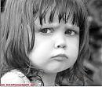
Kaygıyı Azaltmak İçin Bazı Tavsiyeler
Öncelikle hayata ve olaylara olumlu yönden bakın. Kendinize güvenin.
Hayatı tek seçenekli düşünmeyin. Sınavı mutluluğun ve başarının tek şartı olarak görmeyin.
Hafif egzersizler ve açık hava yürüyüşleri yapmaya çalışın. Ağır sportif faaliyetlerden uzak durun.
Potansiyelinize göre hedefler belirleyin.
Konuştuğunuzda rahatlayacağınız kimselerle birlikte vakit geçirin
Uyku düzeninize dikkat edin. Su ve toprakla temasınızı sıklaştırın
Mutlu olduğunuz dönemleri hatırlamaya çalışın.
Sınava günler kala sınavdan ve sınavın olumsuz etkilerinden konuşmaktan kaçının.
Kalan zamanı takvim yapraklarına dökmeyin

Slide 35
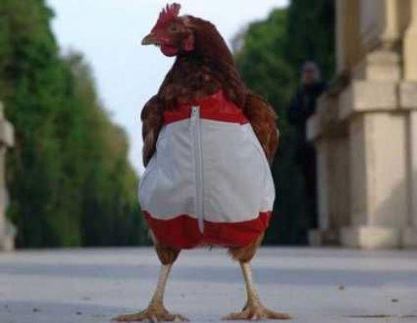
OLUMLU OL…
Büyük Düşünüyorum.
Kendime Güveniyorum.
Daima Olumlu Düşünürüm.
Kendi Geleceğimi Düşünürüm.
Önceliklerimden Taviz Vermem.
İsteklerim Üzerinde Odaklanırım.

Slide 36

Çoğu zaman kendimize en büyük engel biz olabiliyoruz…
İç engellere takılıyoruz

Slide 37

Kaygıyı Azaltmak İçin Bazı Tavsiyeler
Günün belli dönemlerinde nefes egzersizleri yapın.
İyi bir nefes almak, iyi bir nefes vermekle başlar.
Ağır, derin ve sessiz olun.
Nefes egzersizine başlamadan önce, sağ elinizi göbeğinizin altına koyun.
Sol elinizi göğsünüzün üzerine koyun ve gözlerinizi kapatın.
Nefes almadan önce ciğerinizi iyice boşaltın.
Yeni bir nefes almak için birkaç saniye bekleyin.
Art arda iki derin nefes aldıktan sonra, kesinlikle 4-5 keznormal nefes alın.
Tüm bu işlemleri günde 40 kez yapın ve bunu alışkanlık haline getirin.
Derin nefes alıp vererek beyninize giden oksijeni artırabilirsiniz ve bu sizin performansınızı arttıracaktır.. Bildiklerinizden farklı bir şey sormayacaklar, telaş yapmayın, dershanede sınava giriyormuş gibi düşünün.

Slide 38
Bilmece
Görgü tanığı da aynen şöyle anlatmış:
" Sahilde yürüyordum iskeleye yanaşmış olan gemide adam kafasına silahı dayayıp 2 el ateş etti."
Yani görgü tanığı adamın intihar ettiğini iddaa etmiş.
Hakim de adamı " Bu vurdu, tutuklayın. " demiş.
Hakim bunu sizce neye dayanarak söylemiş olabilir?

Slide 39
Beyin neler yapabiliyor!
Tuhaf görünse de sadece okumaya başlayın…İgnliiz Üineveerdtlserinin bir tensai hrarlefin hgnai salıyra dmiziilş olğunduun öemnisz oludğnuu oayrta kydou. Bduara tek ömlnei ntoka ilk ve son hfiarn dğrou ydere osmldaıır. Gsreii tmaamen salmçaık olbaiilr, ve sen ynie de pbromlseiz okyailusbirin.Bu haeflrri hraf oralak okumzdaımdğııan ve kmellireei büütn oalark alamıdılgzdığıan kanakyanlır.

Slide 40

TEST TEKNİĞİNİN ÖZELLİKLERİ
Her testte aynı zorluk ya da aynı kolaylık dercesine sahip sorular bulunmaz.
Sınavda çok zor sorular olduğu gibi çok kolay sorularda olacaktır. Tüm sınavlarda soruların zorluk derecesi aşağıdaki gibidir.
Çok kolay sorular %10
Kolay sorular %20
Normal sorular %40
Zor sorular %20
Çok zor sorular %10
Her testte bilgi düzeyinizin altında ve üstünde sorularla karşılaşırsınız.
Bazı sorular sizin için çok kolay gelir ve cevabın böyle kolay bir şık olamayacağını düşünürsünüz.Oysa bazen böyle kolay sorular sormak da bu işin tekniğinin bir parçasıdır.

Slide 41
TURLU SORU ÇÖZME YÖNTEMİ
Turlu Soru Çözme Yöntemi sınavdaki her soruyu incelemenize yardımcı olur.
Cevaplandırılmayan soruları soru kitapçığında bir işaret veya simge ile simgelendirmek o soruların ikinci turda daha kolay bulunmasını sağlar.
Çok sorulu testlerde "Turlu Soru Çözme Yöntemi" bilinen soruların çözümünü hızlandırır.
Yapılamayan sorularla zaman kaybını önler.

Slide 42
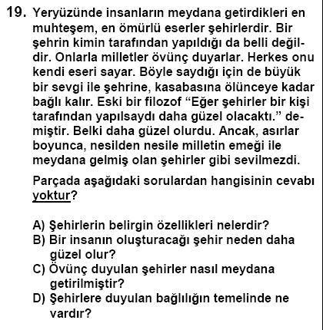
PARAGRAF SORULARI KOLAYDIR
Uzun paragraftan oluşan soruları “uzun soru zordur” yargısında bulunarak o soruyu okumadan geçmeyin.
Paragraf sorularının en önemli özelliği cevabının paragrafın içinde gizli olmasıdır.
Soru kökünün veya soru metninin uzun oluşu sizin için daha fazla ipucu anlamına gelir.
Bu nedenle uzun metinli sorular daha kolay çözülebilen sorular olarak algılanmalıdır.
Paragraf tipli sorularda genellikle paragraftan önce soru kökünün okunması paragrafın ikinci kez okunması zorunluluğunu önler.
Uzun paragraf sorularını cevaplandırırken soru cümlesini okuduktan sonra paragraftan bir cümle okuyarak şıkları eleme yöntemini kullanın ve bunu paragraf bitene kadar devam ettirin.

Slide 43
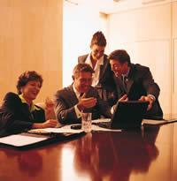
OKUMA ALIŞKANLIKLARINA DİKKAT
İnsan psikolojisi soru içindeki ifadeleri olumlu yönde algılamaya eğilimlidir. Olumsuz bir ifadeyi olumlu olarak okumak soruyu daha baştan yanlış cevaplamanızı sağlar.
Bu nedenle soru formlarında altı çizili veya kalın yazı karakterli ifadeleri daha dikkatli okumalısınız.
Sesli okuma alışkanlığı, dudak kıpırdatarak okumaya çalışmak, okunan her ifadenin altını çizmek gibi hatalı okuma alışkanlıkları sınavda hızınızı kesecek davranışlardır.
Yapmanız gereken gözle okuma alışkanlığı kazanmanız ve okuma hızınızı arttırmanızdır.
Ayrıca hızlı okumak adına hatalı okumak, eksik okumak gibi kötü alışkanlıklarınız varsa bunları mutlaka düzeltmeniz gereklidir.

Slide 44

OKUMA ALIŞKANLIKLARINA DİKKAT
Her okuduğunuz kelimenin altını çizmeyin. Soruları okurken mutlaka kılavuz olarak kurşun kalem kullanın ve önemli ipuçlarının altını çiziniz.
Okunacak materyalle göz arası yani göz mesafesi en az 30 cm olmalıdır.
Soruları okurken kafa İleri geri sallanılmamalıdır. Sağa-sola veya öne fazla eğinilmemelidir. Bu durumlar gözün çok çabuk yorulmasına ve satırlar arasında kaymalara neden olabilir.
Okuma yapılırken gözler zaman zaman dinlendirilmelidir.Okuma yaparken gözlerinizi ara sıra kaldırıp uzak cisimlere bakınız ya da üç beş saniye kapalı tutunuz.

Slide 45
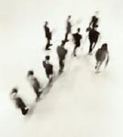
CEVAP ŞIKLARI VE ÇELDİRİCİLER
Dört şıktan oluşan her sorunun bir doğru cevabı, bir çeldiricisi iki tanede kendi içinde doğru fakat kesinlikle cevap olamayan şıkkı vardır.
Cevap şıklarında cevaba benzeyecek bir şık bulunur. Bunlara çeldirici adı verilir.
Bütün şıkları okumadan cevabı işaretlemeyin. Daha doğru bir cevap diğer şıklarda olabilir.
Çeldiriciler ilk bakışta cevap gibi algılanabilir ama ufak bir zihinsel egzersizle doğru cevabı bulmanız mümkündür.
Yanlış olduğuna kesin emin olmadıkça, ilk tahminde bulunduğunuz cevabınızı değiştirmeyin.

Slide 46
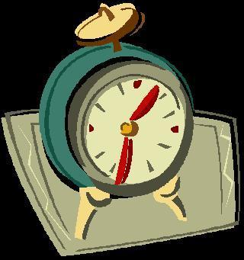
ZAMAN YÖNETİMİ
Test çözerken mutlaka zamanı kontrol etmelisiniz. Öğrencilerin sınavda yaşadıkları en önemli problem zamanı etkin kullanamamaktır.
Soruları kendinize zaman tanıyarak çözün. Çünkü gerçek sınav sadece bilginizi değil bilgiyi kullanma hızınızı da ölçmektedir.
Zamanı kontrol etmek adına her sorudan sonra sürekli saate bakmakta doğru değildir. Doğru olan şey zaman zaman saati kontrol etmektir.
Testin bir bölümünü bitirdikten sonra 1-2 dakika dinlenin. Kağıdı kalemi bırakıp arkanıza yaslanın ve dört kez derin nefes alıp veriniz.

Slide 47

KODLAMA
Soruyu kitapçık üzerinde çözmüş olmak o soruyla olan işinizin bittiği anlamına gelmez. Soruyu doğru çözmek kadar optik forma doğru kodlamak da önemlidir.
Kodlama her sorudan sonra yapılmalıdır. Bu asla bir zaman kaybı değildir. Çünkü Kodlama için geçen süre bir ölçüde dinlenme sürenizdir.
Zaman kazanacağım diye kodlamayı sona bırakmak sınav sonrası yorgunluk ve dikkat dağılmasının fazlalığı sebebiyle hatalı veya eksik kodlama riskini artırır, kaydırma yapmanıza yol açar.
Her yıl % 1 adayın kaydırma hataları nedeniyle mağdur olduğunu unutmayınız.
Ayrıca sınavın ilerleyen diliminde boş bir cevap kağıdı görmek yerine dolu bir cevap kağıdı görmek kendinize olan güveni sağlamanıza yardım eder.

Slide 48
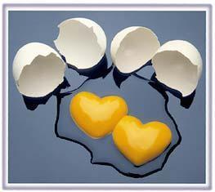
BESLENME
Sınava hazırlanmak sadece ders çalışmak demek değildir. Düzenli ve sağlıklı beslenmek de sınava hazırlık ve sınav sürecinde önemlidir.
Özellikle sınava yakın günlerde ya da sınav günü hazır gıda ve mayonezli gıdalar yemeyin.
Sınav sabahı kahvaltıda çok ağır yemeyin. Ne çok doyun ne de aç kalın, kahve içmeyin.
Sınav sırasında bilinenin aksine yanınıza çikolata ya da şekerleme almayın çünkü bu tip gıdaların uyku hali getirmenin dışında bir katkısı olmaz.
Beslenmenize dikkat edin. (Fast-food ve asitli içeceklerden uzak durun, Protein, B vitamini, lifli gıdalar vb. besinler almaya özen gösterin)
Sınav sırasında yanlarınıza sadece bir pet şişe su ile meyve suyu alın.
Reçel, bal, zeytin, peynir, meyve suyulu bir kahvaltı güne iyi başlamanız için son derece önemlidir.

Slide 49
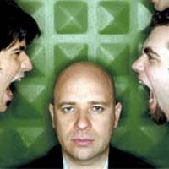
ARKADAŞ GRUBU
Sınava hazırlanma sürecinde ders çalışmayı seven ve sınava iyi bir şekilde motive olmuş arkadaş grubunuzun olması sizi olumlu yönde etkileyecektir. Aynı amaç için çalışan bir gruba ait olmanın verdiği psikolojik desteğin yanı sıra, aranızdaki tatlı rekabet çalışmalarınızı olumlu yönde etkileyecektir.
Bazı arkadaşlarınız sürekli kaybetme senaryolarını çizeceklerdir ve sizinle paylaştıkça sizinde korku ve kaygılarınız artacaktır belki de kendinize duyduğunuz güveni de bu tür arkadaşlar yüzünden kaybedeceksiniz.
Özellikle bu son aylarda bu tür arkadaşlardan uzak durmaya çalışınız.Onlar yerine kazanma istek ve hevesiyle çalışan sürekli bu işle uğraşan arkadaş çevresi edinirseniz bu sizi de kamçılayıp çalışma azminizi artıracaktır.

Slide 50
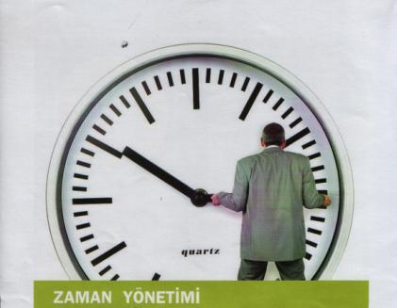
SON BİR AY
Sınava son bir ay kala konularınızı bir an önce bitirip soru çözümüne ağırlık vermeniz gerekmektedir, konular bitmişse artık bundan sonra sorular üzerinden kendinizi geliştirin.
Evde yapacağınız deneme sınavlarını gerçek sınavın provası olarak değerlendirin. Eğer zamanın yetişmemesiyle ilgili sıkıntınız varsa deneme sınavlarında bu sorununuzu çözmeye çalışmalısınız.
Aynı konuyu defalarca konu anlatımlı kitaplardan okumanın mantıklı tarafı yok; bu olay aynı hikayeyi değişik kitaplardan defalarca okumaya benzer.
Mayıs ayının sonuna kadar konularınızı bitirmeyi hedeflemelisiniz. Unutmayın ki "her bitiremediğiniz konu sınavda sizin için stres sebebi olacaktır.
Mümkünse haziran ayının başına kadar soru bankalarıyla genel bir tarama yapmalı, konularda eksik kalan yönler ortaya çıkarıp, bu eksiklikleri giderici olarak konular tekrar edilmelidir.

Slide 51

SON 15 GÜN
Bugünlerde yeni konu öğrenme süreci bitmiştir. Farklı kaynaklardan bol bol konu testi çözün, gerçek zamanlı deneme sınavları yapın.
Az bildiğiniz konularda daha çok soru çözmeye çalışın ve kendinizi sınav karşısında en donanımlı hale getirmek için son rötuşları yapın.
Kalan sürede sakın ola ki baştan sona bir genel tekrar yapayım demeyin.” Bunun iki nedeni vardır.
Biricisi kalan sürenin genel tekrar için yeterli olmaması, bir diğeri de öğrencinin tekrar yaparken bazı konularda yetersiz olduğu düşüncesine kapılacak olması. Bu durumunda sınav stresini tetikleyeceğidir. Bu süreçte öğrencilerin yapacağı en mantıklı şey bol deneme sınavı yapmaları yetersiz olduklarını düşündükleri konularda konu çalışması ve testi çözmeleridir.
Bu süreçte deneme sınavı sayısını günde ikiye de çıkarabilirsiniz.
Uyku düzeninizi normalleştirmeye çalışın.Geç saatlere kadar çalışıp öğlen uyanıyorsanız bu sizi sınav sabahı çok zorlayacağından uyku düzeninizi sınav saatine uygun hale getirmeye çalışmalısınız.

Slide 52
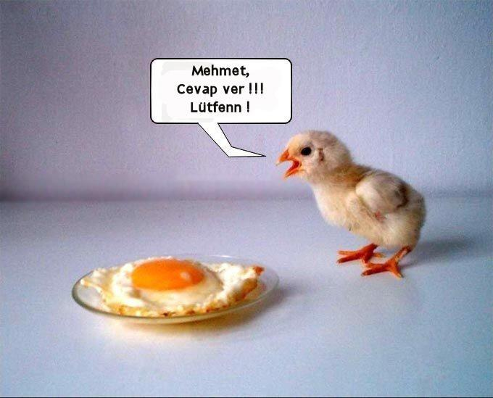
BİR GÜN ÖNCE
Artık bitti, kesinlikle ders çalışmayı bırakın.
Bütün defter ve kitaplarınızı etraftan toplayın ve görünmez bir yere kaldırın.
Çünkü sınava bir gün kala çözdüğünüz bir deneme sınavının sonuçlarının kötü çıkması moralinizi bozabilir ve sınava giderken kafanızda kötü geçen deneme sınavının sonucu kalabilir.
Ailenizle sınavla ilgili konuşmamaya dikkat edin, yapılan araştırmalar öğrencilerdeki sınav stresinin çoğunun ailelerin yanlış iletişimlerinden kaynaklandığıdır.
Sınavla ilgili programları, haberleri kısaca sizde stres yaratacak hiçbir şey seyretmeyin.
Sakın bilgisayarın başında saatlerce vakit geçirmeyin. Zaten bu zamana kadar yaptığınız çalışmalar elinizden gelenlerdir ve siz de elinizden geleni yaptığınıza inanmalısınız.

Slide 53
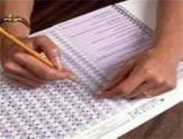
BİR GÜN ÖNCE
En çok keyif aldığınız şeyleri yapmaya çalışın, saatlerce olmamak koşuluyla bilgisayar oyunları bile oynayabilirsiniz.
Bugün sizi sınav düşüncesinden uzaklaştıracak yeni ve heyecan verici şeyler deneyin.
Kendinizi evde tv karşısına hapsetmeyin. Sosyal hayatın içinde olmaya, arkadaşlarınızla hoşça vakit geçirmeye, gezmeye eğlenmeye vakit ayırın.
Sınavdan bir gün önce stres atmak için fiziksel kuvvet gerektiren şeyler yapmayın. Ertesi gün kendinizi çok yorgun hissedebilirsiniz.
Sınava gireceğiniz salonu mutlaka önceden görün ve salona en kısa yoldan nasıl ulaşabileceğinizi araştırın.
Kendinizi çok gergin hissettiğinizde ılık bir duş alın ve yürüyüşe çıkın.

Slide 54
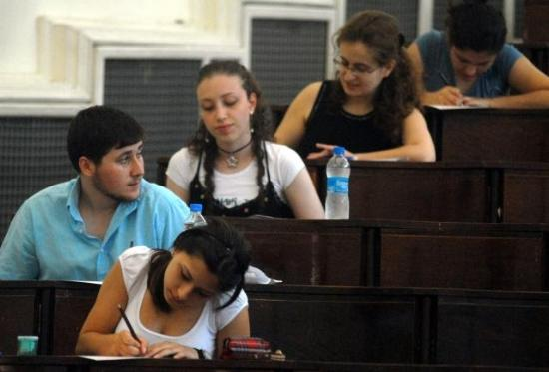
BİR GÜN ÖNCE
Sınav günü yanınızda bulunduracağınız şeylerin bir kontrol listesini hazırlayın. Bunu şimdi yapın, son güne bırakırsanız bazı maddeleri unutursunuz.
İki kalem, silgi, yeteri kadar uç, su, nüfus cüzdanı ve giriş belgesi mutlaka listenizde olmalı. Yatağa girdiğinizde karşınıza çıkacak soruları değil de kazanmak istediğiniz üniversiteyi düşünün.
Uyku düzenini değiştirmeyin hangi saatte yatıyorsanız yine o saati seçin, erken yatmayı denemeyin çünkü erken yatsanız dahi bedeninizin biyolojik saatine uymadığınız için uyuyamayacaksınız.
Kesinlikle sınavdan önce sakinleştirici veya uyku getirici bir ilaç kullanmayın.

Slide 55

Atlar Dünyaya Nasıl Bakar

Slide 56
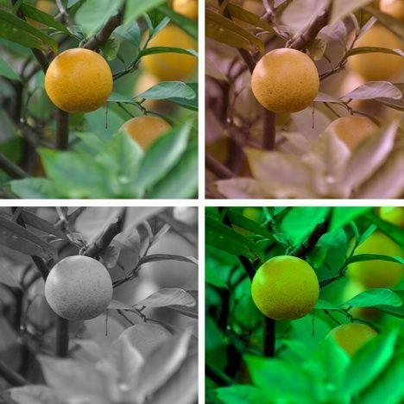
Maymunlar Dünyaya Nasıl Bakar

Slide 57

Kuşlar Dünyaya Nasıl Bakar

Slide 58
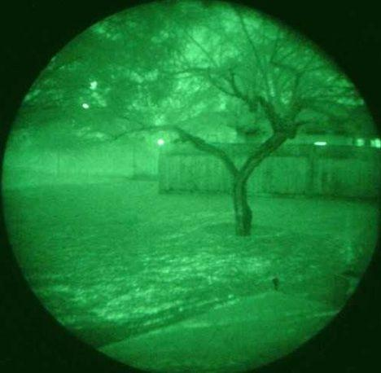
Kedi köpekler Dünyaya Nasıl Bakar

Slide 59
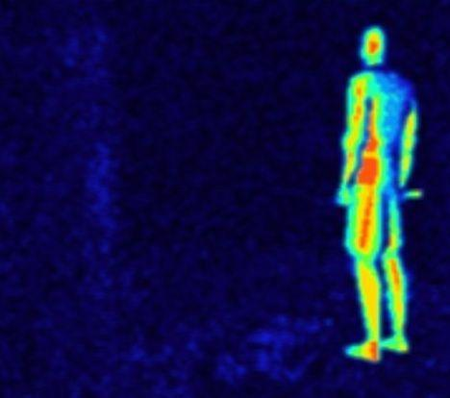
Yılanlar Dünyaya Nasıl Bakar

Slide 60
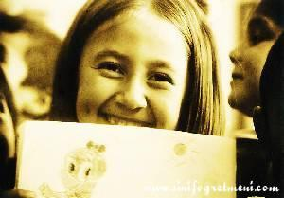
SINAV GÜNÜ
Sınavdan önce her şeyi unutmuşunuz kaygısı moralinizin bozulmasına neden olabilir. Bu geçicidir ve soruları çözmeye başlayınca geçecektir.
Ilık bir duş alın. Kendinizi daha dinç hissetmenizi sağlayacaktır.
Reçel, bal, zeytin, peynir, meyve suyulu bir kahvaltı güne iyi başlamanız için son derece önemlidir.
Kahvaltıdan sonra mümkünse bir avuç kuru üzüm yiyin. Sınav saatinde zihninizi açacaktır.
Sınav yerinde yarım saat öncesinden evraklarınızla birlikte hazır bulununuz.
Yanınıza çağrı cihazı, cep telefonu ve benzer haberleşme araçlarıyla, cep bilgisayarı, saat fonksiyonu dışında fonksiyonu bulunan saat, sözlük işlevi olan elektronik aygıt, hesap makinası bilgisayar özelliği bulunan cihazlarla, silah ve benzeri teçhizatla, müsvedde kağıdı, defter, kitap, sözlük, pergel, açıölçer, cetvel gibi araçları almayın.

Slide 61
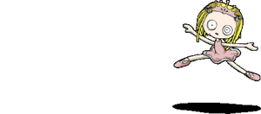
SINAV GÜNÜ
Kılık-kıyafetle ilgili kurallara uyun. Üzerinize rahat kıyafetler giyin, ses çıkaran kolye, bilezik, kemer takmayın, topuklu ayakkabı giyinmeyin, dikkat çekici giyinmeyin. Beli açık tişört giymeyin.Baş ağrısı oluşturabilecek ve migren tetikleyecek parfüm sürmeyin.
Kapalı bile olsa cep telefonuyla giren kişilerin sınavının iptal edileceğini unutmayın
Sınava giderken Sınav yerinde giriş belgenizi ve kimliğinizi sallaya sallaya gezmeyin.Yere düşürenler çok oluyor.
Eğer boy ve kilo nedeni ile ilkokul sıralarına sığamama probleminiz varsa bunu sınava gireceğiniz okulun müdürü ile görüşün.Size uygun bir sıra sağlayabilir.

Slide 62
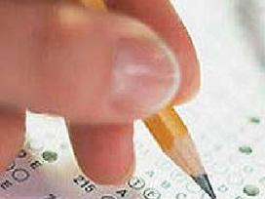
SINAV GÜNÜ
Kitapçıklar dağıtıldığında mutlaka kontrol edin. Kitapçıkta eksik sayfa, baskı hatası ya da okunmayan kısımlar varsa mutlaka salon sorumlusuna bildirin.
Sınavda cevap kâğıdınızın sizin adınıza düzenlenmiş olduğunu ve bilgilerin doğruluğunu kontrol ederek gerekli kodlamaları yapın, özellikle kitapçık türünüzü mutlaka doğru kodlayın.
Süre ayarlamasını yapabilmek için yanınızda mutlaka bir saat bulundurunuz.
Sınav anında sizi rahatsız eden ne varsa sınav gözetmeniyle paylaşın ve durumu düzeltmesini isteyin.
Sınav anında gözetmenden kaynaklanabilecek sorunlar olursa (topuklu ayakkabı,ses çıkaran takılar,tespih, anahtarlık sallama, başınızda durup bekleme gibi rahatsız eden şeyleri sınav gözetmeniyle paylaşarak önleyebilirsiniz.

Slide 63

SINAV GÜNÜ
Sınava giren kişilerden kaynaklı sorunlar ise, sesli okuma, hırıltılı okuma, ses çıkaran poşetlerle bir şeyler atıştırma gibi sıkıntıları da sınav gözetmeniyle paylaşıp gidermesini sağlayınız.
Sınavdan önce mutlaka tuvalet ihtiyacınızı giderin.
Tuvalet ihtiyacınız geldiğinde sınav gözetmeni eşliğinde tuvalet ihtiyacınız giderebilirsiniz.

Slide 64
SINAV ANINDA TEST ÇÖZME STRATEJİLERİ
Test tekniğine dayalı sınavlarda başarısızlığın nedeni genellikle bilgi eksikliğinden değil, sorulara yaklaşım tarzından veya soru sitiline aşina olmamaktan kaynaklanır. Bunun için öğrencilerin test çözme teknikleri konusunda yeterli olması gerekmektir.
Sınavın başında duyulan heyecanın ortadan kalkması için ve rahatlık hissi yaşayabilmek için başarılı olduğunuzu düşündüğünüz, en iyi bildiğiniz ve daha önceki denemelerde en iyi sonucu aldığınız testten başlayın.
Soru kökünü ve soru paragrafını anlamadan şıkları okumaya başlamayın. Önce size verilenleri ve sizden istenenleri iyi belirleyin. Soruda sizden ne isteniyorsa ne eksik, ne fazla isteneni düşünmelisiniz. Bu sizin cevabı daha kısa sürede ve daha doğru bir şekilde bulmanızı sağlayacaktır.

Slide 65

SINAV ANINDA TEST ÇÖZME STRATEJİLERİ
Her sorunun kendine has bir mantığı vardır.Test çözerken kendi mantığınızla değil sorunun mantığına göre hareket etmelisiniz.
Bazı dersleri fazla sevmeyebilirsiniz ancak bu derslere önyargılı yaklaşmayın, mutlaka çözebilecekleriniz sorular olacaktır.
Doğru cevaba daha kısa sürede ulaşmak istiyorsanız yanlış olduğuna inandığınız şıkları hemen eleyin, kalan şıklar üzerine düşünün.
Soruyu çok fazla okuyarak zihninizi karıştırmayın. Bir soru üzerinde ortalama bir buçuk dakikadan fazla durun, yapamıyorsanız diğer soruya geçin.

Slide 66

SINAV ANINDA TEST ÇÖZME STRATEJİLERİ
Sayısal sorularda işlemleri mutlaka kaleminizi kullanarak yapın.
Bütün şıkları okumadan doğru olduğuna inandığınız şıkkı işaretlemeyin. Çünkü bazı sorular sizden en doğru cevabı bulmanızı ister.
Çözemediğiniz soruları düşünerek stres yapmayın. Öğrencinin çözemeyeceği sorular mutlaka çıkar.
Sınavda zaman kullanımını en fazla zora sokan bildiklerimiz ve bilmediklerimiz değil, biraz bildiğimiz ya da tereddüt ettiğimiz sorulardır. Bu nedenle soru ile inatlaşmak "bu soruyu çözmezsem ölürüm" mantığı sınavın sonunda hüsrana uğrama riskini artırır.
Hiçbir bilginizin olmadığı soruları boş bırakma alışkanlığı kazanmalısınız.

Slide 67
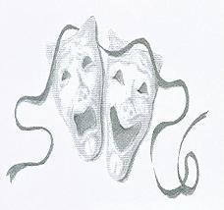
SINAV ANINDA TEST ÇÖZME STRATEJİLERİ
Daha önceden işaretlediğiniz fakat tereddüte düşüp ikinci turda bakma ihtiyacı hissettiğiniz sorularda yanlış olduğuna kesin emin olmadıkça, ilk tahminde bulunduğunuz cevabınızı değiştirmeyin.
Özellikle matematik testinde cevap şıklarından sorunun çözümüne gitmek de önemli bir çözüm yoludur.
Yüzde yüze emin olmadığınız sorularda şıkları eleyerek doğru cevaba yaklaşabilirsiniz.
Cevap şıklarını elerken eğer iki şıkka indirgeyebilmişseniz bunlardan birisini seçmenizde hiçbir sakınca yoktur.
Ancak ikiden fazla şık cevap olabilecek nitelikteyse bu soruyu cevaplamamanız, en azından sınavın sonlarına doğru tekrar soruya dönmek üzere (2. TUR) boş bırakmanız daha uygun olacaktır.

Slide 68

SINAV ANINDA TEST ÇÖZME STRATEJİLERİ
Eğer ikinci turda da yine aynı soru üzerinde çok çelişkide kalıyorsanız soruyu boş bırakmanız daha iyidir. Çünkü her yanlış cevap hem kendini hem de doğru cevaplarınızı götürmektedir.
Bir doğru sizi en az 10 000 kişinin üstüne de çıkarabilir ve her yanlış sizi 5000 kişinin altına düşürebilir.
Bu soru zor yapamam ya da zaman kazanmak için soruyu ve de cevapları tam okumadan cevap şıklarına koşmak sizi yanlış şıklara götürür.
Cevap şıklarındaki dörtlü ya da beşli zincirlere dikkat edin…
A A A A gibi…
Kesinlikle soruyu okurken cevabı düşünmeyin. Her iki durumun birbirinden ayrılması gerekmektedir. Öncelikle sorunun okunup anlaşılması daha sonra cevabın düşünülmesi gerekir.

Slide 69
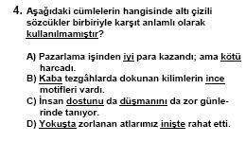
ÖRNEK SORU
Altı çizili ifadelere dikkat edin.
Siyah ve kalın yazılı kelimelere dikkat edin.
Soru köklerindeki olumsuz eklere dikkat edin.
Soru içinde geçen ipuçlarından yararlanın.
Bunlar;
altı çizili,
koyu puntoyla yazılmış,
"tırnak içinde," olanlar ile,
Değildir
Olamaz
her zaman
hiç bir zaman
zaman zaman
Yoktur
Vardır
birbirinden farklı
birbirine benzer
Eşdeğer
birden fazla
ayrı ayrı
iç içe
yan yana
ikisi bir arada
ana düşünce
yan düşünce
benzer düşünce
Asla
Genellikle
çoğu, gibi. kelimelerdir.

Slide 70
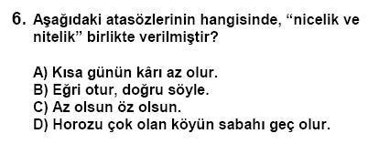
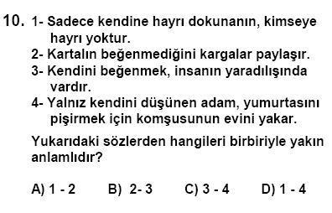
ÖRNEK SORU
Ayrıca soru içinde geçen aşağıda sıraladığımız cümleler de sizin soruyu çözmenizi sağlayacak anahtar cümlelerdir.
İşte bu cümleler:
asıl anlatılmak istenen nedir?
anlamca birbirine en yakındır?
altı çizili sözcükle hangisi çıkarılamaz?
hangisine değinilmemiştir?
altı çizili sözcüğün kattığı anlam vurgulanmak istenen hangisidir?
en küçük/en büyük değer
kesinlikle doğrudur?
en önemli?
diğerlerinden farklıdır?
hangileri olmuştur?
benzerlik gösterir?
verilenlerden hangisi doğrudur?
Nicelik ve nitelik bildirir?
vb soru köklerine dikkat etmek gerekmektedir.

Slide 71
SINAV ANINDA TEST ÇÖZME STRATEJİLERİ
Yapamadığınız sorulara işaret koyarak bütün sorulara baktıktan sonra ikinci turda onları tekrar çözmeye çalışınız.
Bir alanın testlerinin hepsine bakmadan diğer alana geçmeyin. Testler arası geçişleri soruların bitiminde yapın.
İki cevap da birbirine benziyorsa, cevap, büyük ihtimalle ikisi de değildir. İki şık birbirinin zıttaysa, bunlardan biri doğrudur.
Seçeneklerini ikiye düşürebildiğiniz sorularda sizce cevap olabilecek şıkkı işaretleyin. Hiçbir fikriniz olmayan soruları cevaplamayın.
Cevaplarını bulduğunuz soruların cevap formuna işaretlemesini hemen yapmalısınız. Ama dikkat edilmesi gereken çok önemli noktada soru hangi alandaysa ve hangi numaraysa cevap kağıdında o alanı ve o numaranın işaretlenmesidir.

Slide 72
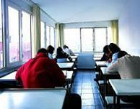
SINAV ANINDA TEST ÇÖZME STRATEJİLERİ
Sınavda, deneme sınavlarında denemediğiniz bir tarzı ve yöntemi asla denemeyin. Gerçek sınavda yapacağınız uygulamayı daha önceden birkaç kez denemiş olmanız gerekiyor. Çünkü bunun telafisi ancak bir yıl sonra mümkün olabiliyor.
Yorulduğunuzu yada tıkandığınızı hissettiğinize de belirli aralıklarla gözlerinizi 1-2 dakika dinlendirerek nefes egzersizleri yapmanız sizi sınava daha çok konsantre edecektir.
Dikkatiniz çok dağılmışsa elinizi şakaklarınıza koyup alnınıza masaj yapın, su için,10 saniye gözlerinizi yumarak dinleniniz.

Slide 73
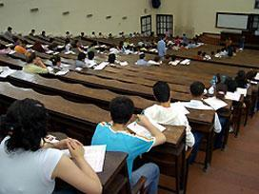
SINAV ANINDA TEST ÇÖZME STRATEJİLERİ
Sınavda kesinlikle kimseye kopya vermeyin ve kimseden kopya almayın.
Zamanı son anına kadar kullanın.
Sınav evraklarınızı ( Sınav kitapçığı, cevap kağıdı, sınav giriş kimlik belgesi ile banka dekontu) eksiksiz teslim edin.

Slide 74

SON SÖZ YERİNE
Sınava hazırlık sadece ders çalışmak değildir. Kendinizi iyi hissetmeniz çalışmalarınıza güvenmeniz ve başarabileceğinize inanmanız da son derece önemlidir.
Elbette, kendinizi en iyi yine siz tanırsınız. Bu süreçte önerilere kulak tıkamadan, önümüzdeki günleri ‘bahane’ üretmeden; sizi hedeflediğiniz liseye ya da üniversiteye ulaştıracak bir çalışma temposu tutturarak geçirmeniz dileğiyle…

Slide 75

SON SÖZ YERİNE
Unutulmaması gereken başarının bir sonuç değil bir süreç olduğudur ve bu sürecin son zamanlarını iyi değerlendirirsek başarıda kaçınılmaz olur.
Ya kazandım ya kazanamadım gibi hayatı ikiye bölmek, siyah ve beyaz gibi.
Hayatta griler de vardır.
Önemli olan bir şey var, başarana kadar devam etme kararlılığı…

Slide 76
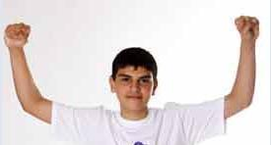
SON SÖZ YERİNE
Son olarak 2007 de sınav birincisi olan Fatih ÖZKAN ın babası, oğlunun başarısının altındaki sırrı şöyle açıklıyordu.
"Başarı ter kokar. Gerçekten Fatih ter kokarak bugünlere geldi."

Slide 77
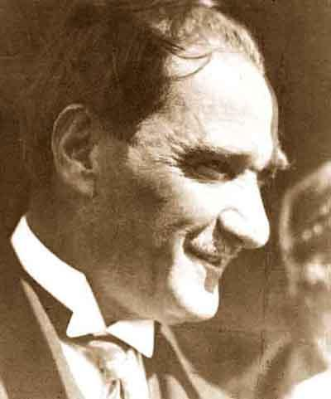
BAŞARI BUDUR…!
Babası öldü
Yetim büyüdü.
Üvey evlat oldu.
Tutuklandı.
Hapse atıldı.
Sürüldü.
İşsiz kaldı.
Hastalandı böbreklerinden.
Vuruldu, göğsünden.
Mesleğinden atıldı.
İdama çarptırıldı.
Kardeşleri öldü.
Çocuğu olmadı.
Bir milletin umudu ve geleceği oldu

Slide 78
Yaşamayı Bil...
YASAMAK firsattir , yararlanmayi bil.
YASAMAK güzelliktir, kiymetini bil.
YASAMAK mutluluktur, tatmayi bil.
YASAMAK rüyadir, gerçeklestirmeyi bil.
YASAMAK meydan okumasidir sana,karsi çikmayi bil.
YASAMAK görevdir,tamamlamayi bil.
YASAMAK oyundur, oynamayi bil.
YASAMAK servettir, korumayi bil.
YASAMAK asktir, sevgidir, keyfini çikarmayi bil.
YASAMAK bilmecedir, çözmeyi bil.
YASAMAK hüzündür, asmayi bil.
YASAMAK verilmis bir sözdür, tutmayi bil.
YASAMAK sarkidir, söylemeyi bil.
YASAMAK mücadeledir, kabullenmeyi bil.
YASAMAK trajedidir, gögüslemeyi bil.
YASAMAK sanstir, kullanmayi bil.
YASAMAK çok kiymetlidir, mahvetmemeyi bil.
YASAMAK yasamaktir,ugruna savasmayi bil.

